Slide 1



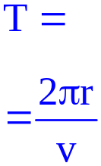
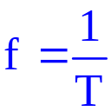
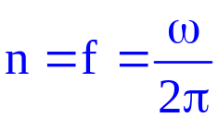




1.描述匀速圆周运动的物理量
物理量
线速度
(v)
角速度
(ω)
周期
(T)
频率
(f)
转速
(n)
做匀速圆周
运动的物体
通过的弧长s
与所用时间t
的比值
做匀速圆周
运动的物
体，半径转
过的角度
与所用时间
t的比值
做匀速圆
周运动的
物体运动
一周所用
的时间
单位时间
内完成圆
周运动的
次数
单位时间
内转动的
圈数
定
义
大
小

Slide 2
物理量
线速度
(v)
角速度
(ω)
周期
(T)
频率
(f)
转速
(n)
单
位
m/s
rad/s
s
Hz
r/s
矢量，沿
圆周的切
线方向
矢量(其方
向中学阶
段不研究)
方
向
标量
标量
标量

Slide 3
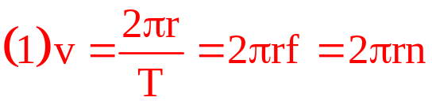
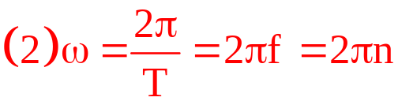

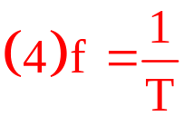
线速度
(v)
角速度
(ω)
周期
(T)
频率
(f)
转速
(n)
物理量
描述做匀速
圆周运动的
物体运动快
慢的物理量
描述做匀速
圆周运动的
物体转动快
慢的物理量
描述做匀速
圆周运动的
物体转动的
快慢
描述做匀速
圆周运动的
物体转动的
快慢
描述做匀速
圆周运动的
物体转动的
快慢
意
义
关
系

Slide 4
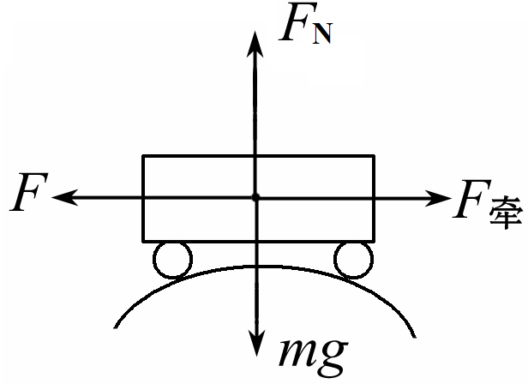
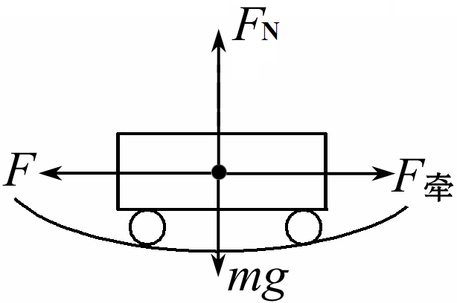
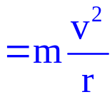


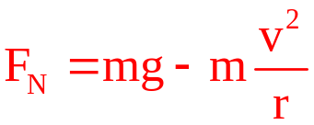
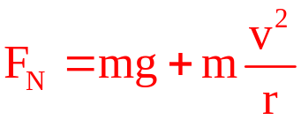

2.汽车过拱形桥情况分析
内容
汽车过凸形桥
汽车过凹形桥
项目
向心力
支持力与重力合力做向心力
支持力与重力合力做向心力
方程
支持力小于重
力，当v= 时N=0
支持力
支持力大于重力

Slide 5
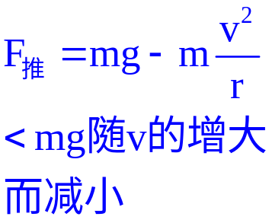
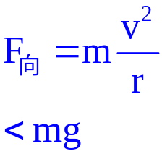
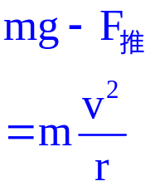

3.轻杆对球的作用力情况分析
杆对小球
作用力
所需向
心力
牛顿第二
定律方程
杆的作用力
大小及变化
速度大小
向上推力
F_{向}=0
F_{推}-mg=0
F_{推}=mg
(推力特例)
v=0

Slide 6
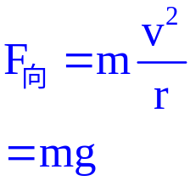

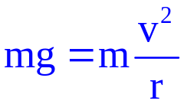
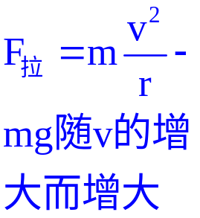
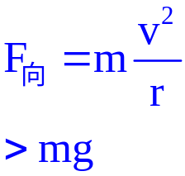
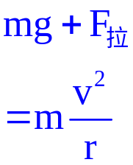

杆对小球
作用力
所需向
心力
牛顿第二
定律方程
杆的作用力
大小及变化
速度大小
无作用力
F=0
向下拉力

